Slide 1
Муниципальное автономное дошкольное образовательное учреждение Ковдорского муниципального округа «Детский сад № 29 «Сказка» г. Ковдор Мурманская область
«Сенсорное воспитание детей раннего возраста через дидактические игры»
Паламарчук Зоя Александровна,
воспитатель МАДОУ № 29
Высшая квалификационная
Категория

Slide 2
Актуальность
Дидактическая игра помогает ребёнку узнать, как устроен окружающий мир, расширить его кругозор, а так же выполняют функцию – контроль над состоянием сенсорного развития детей. Но только в том случае, если использовать её в занимательной, увлекательной форме. Ведь играя, ребенок испытывает огромную радость, а в условиях радости развитие ребенка идет более интенсивно и успешно. Играя, ребенок самостоятельно решает разнообразные мыслительные задачи: описывает предметы, группирует по различным свойствам и признакам, отгадывает предметы и действия по описанию, придумывает рассказы. Дети учатся находить ответ, догадываться, сравнивать, делать правильный вывод, используя имеющиеся у них знания и опыт. Именно в игре проявляют сообразительность и способность к волевому усилию при достижении поставленной цели.
Исходя из этого, можно считать, что дидактическая игра является ценным средством воспитания сенсорной активности детей. Она помогает сделать любой учебный материал увлекательным, вызывает у воспитанников глубокое удовлетворение, создает радостное рабочее настроение и облегчает процесс усвоения знаний.

Slide 3
Значение сенсорного воспитания
- является основой для интеллектуального развития
- упорядочивает хаотичные представления ребенка, полученные при взаимодействии с внешним миром;
- развивает наблюдательность;
- готовит к реальной жизни;
- позитивно влияет на эстетическое чувство;
- является основой для развития воображения;
- развивает внимание;
- дает ребенку возможность овладеть новыми способами предметно-познавательной деятельности;
- обеспечивает усвоение сенсорных эталонов;
- обеспечивает освоение навыков учебной деятельности;
- влияет на расширение словарного запаса ребенка;
- влияет на развитие зрительной, слуховой, моторной, образной и др. видов памяти.

Slide 4
Задачи сенсорного воспитания
1. Научить ребёнка наблюдать, рассматривать, прислушиваться, внимательно изучать окружающий мир.
2. Научить ребёнка обследовать.
3. Формировать у детей сенсорные эталоны. Это образцы того или иного качества предмета, выработанные человечеством.
Выделяют эталоны:
Цвета
Формы
Величины
Вкуса
Обоняния
Эталон звук частотной чувствительности
Времени
Эталоны пространственных представлений
Эталоны осязания
4. Формировать у детей умения использовать свои сенсорные навыки в разных видах деятельности.

Slide 5
Цель работы: создание условий, обеспечивающих эффективное использование дидактических игр для формирования представлений о сенсорных эталонах.
Задачи:
Создать условия для обогащения и накопления сенсорного опыта в ходе предметно-игровой деятельности через игры с дидактическим материалом.
Формировать умения ориентироваться в различных свойствах предметов (цвете, величине, форме, количестве)

Slide 6
План работы:
Проанализировать психолого-педагогическую, методическую литературу по данной теме;
Определить содержание и средства сенсорного воспитания детей раннего возраста;
Составить перспективное планирование;
Создать условия, обеспечивающие эффективное использование дидактических игр;
Разработать методические рекомендации для родителей;
Оценить результаты проделанной работы.

Slide 7
Основные методы и формы обучения детей
Педагогические ситуации;
Игровые образные ситуации;
Работа с предметами и картинками;
Дидактические игры и упражнения на усвоение сенсорных эталонов (форма, цвет, величина);
Упражнения на развитие мелкой моторики, зрительного восприятия;
Задания на выполнение предметных действий;
Элементарные продуктивные действия.

Slide 8
Этапы работы:
Цвет
На 1 этапе знакомила с 4 контрастными цветами: красный синий, желтый, зеленый.
Проводила с детьми следующие игры:
«Подбери чашки к блюдцам»,
«Бабочки на цветах»,
«Гусеница»,
«Разноцветные палочки»,
«Цветная поляна»,
«Цветные квадратики»,
«Четвертый лишний»,
«Одежда для кукол»,
«Большая стирка»,

Slide 9
В процессе создания сенсорной зоны я отдала предпочтение не только приобретению готовых материалов, но и играм, сделанных своими руками. В дидактических играх я стремлюсь заинтересовать детей через яркий образ предметов, сюрпризные моменты, эмоциональную речь. Цветовая гамма игр состоит из основных четырёх цветов, причем все четыре цвета залог каждой игры. Работу с детьми провожу в основном индивидуально или подгруппой состоящей из 2-3 детей. Подборка игр разнообразна: на узнавание, называние и закрепление цвета, группировку однородных и разнородных предметов по цвету, форме, величине, закрепление величины предметов, геометрических форм, сравнение предметов по цвету, форме и величине. Считаю, что все игры, сделанные своими руками, должны быть выполнены эстетически. Все дидактические игры, которые я использую в свободной деятельности с детьми, я систематически вношу в ежедневный воспитательно – образовательный план работы. Причем, как в первую половину дня, так и во вторую, с целью закрепления и систематизации знаний. При этом учитываю индивидуальные особенности развития каждого ребенка. Используя разнообразные дидактические игры, для накапливания сенсорного опыта детей, я заметила, что дети увереннее накапливают представления о цвете, форме, величине, проявляя желание действовать вместе с воспитателем, со сверстниками и самостоятельно. Мной было изготовлены дидактические пособия:

Slide 10
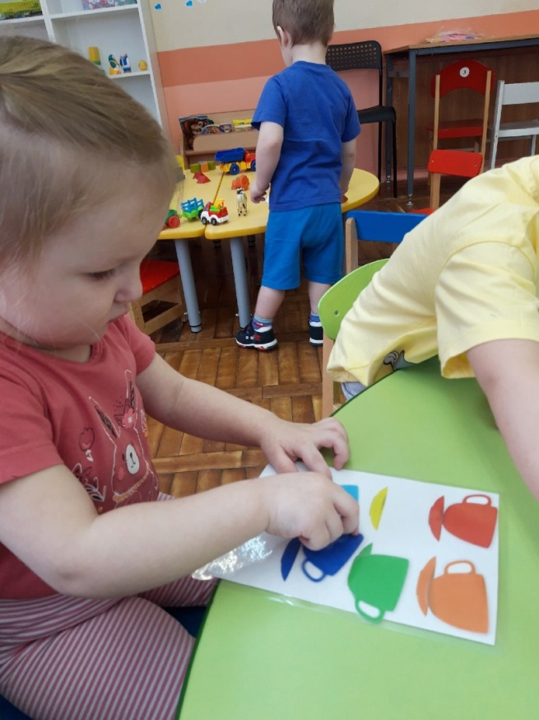
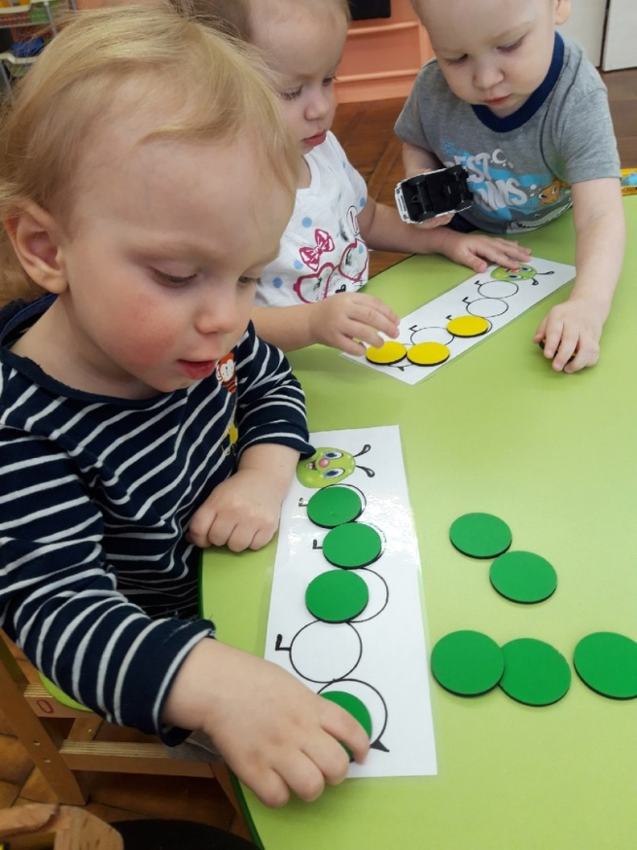
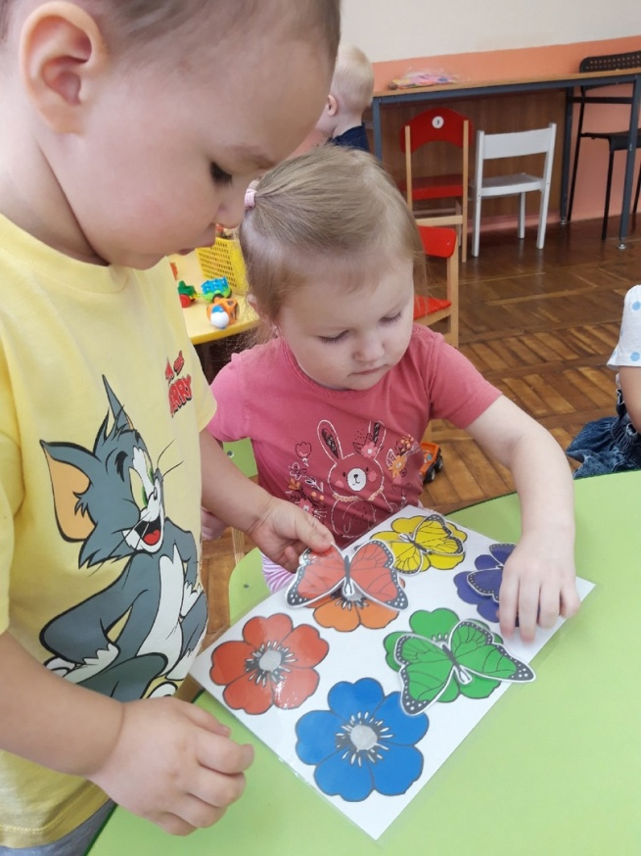
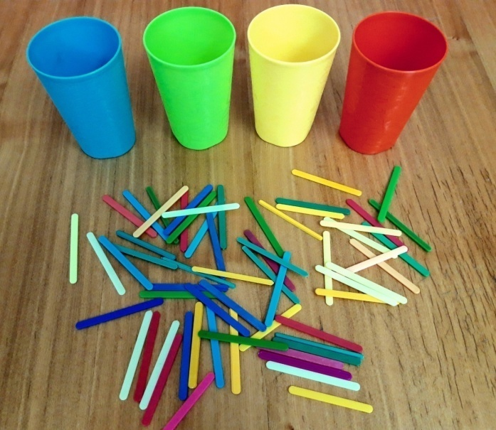
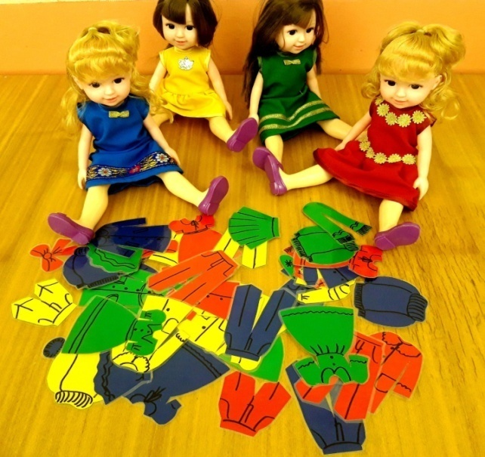

Slide 11
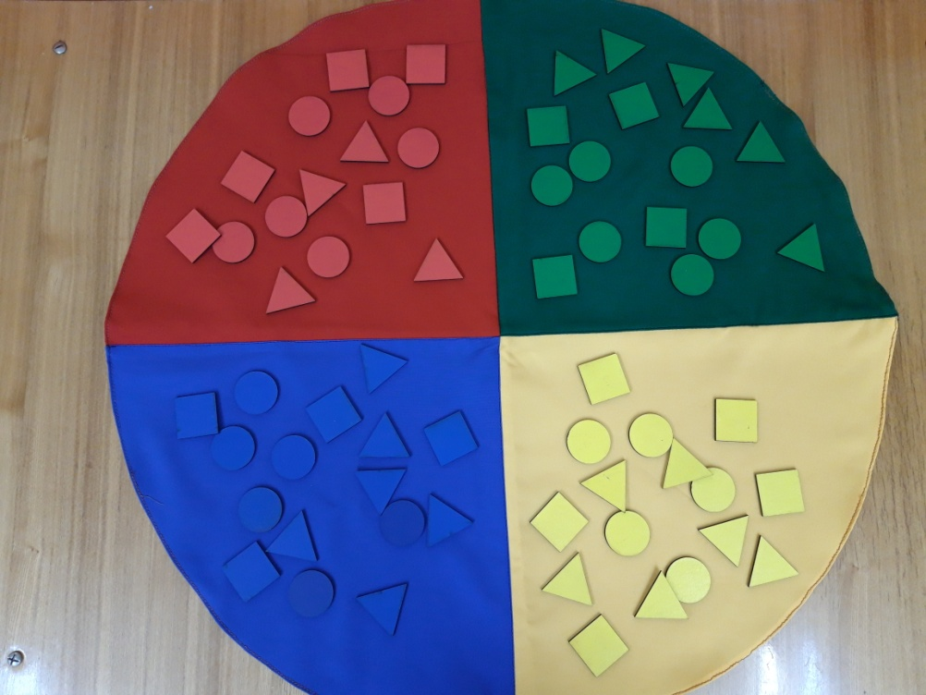
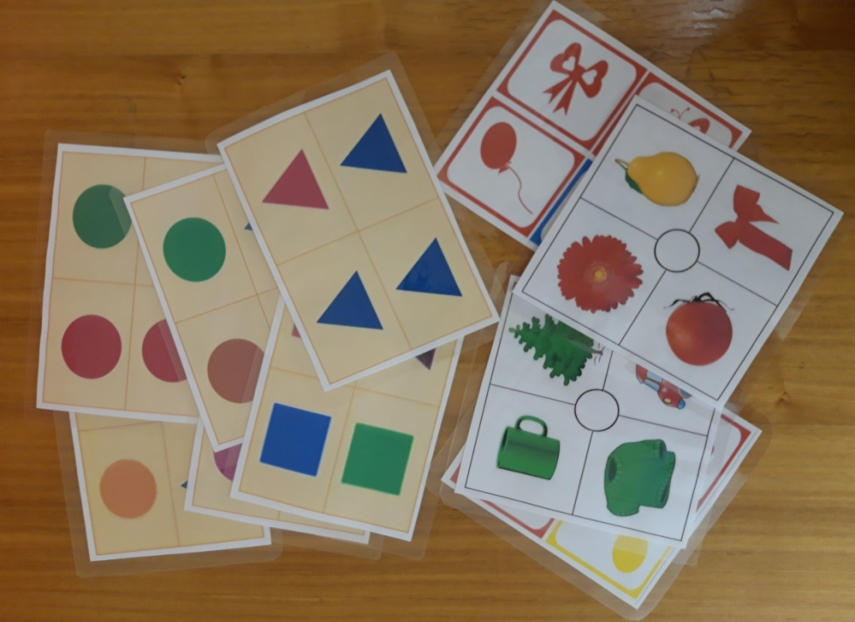
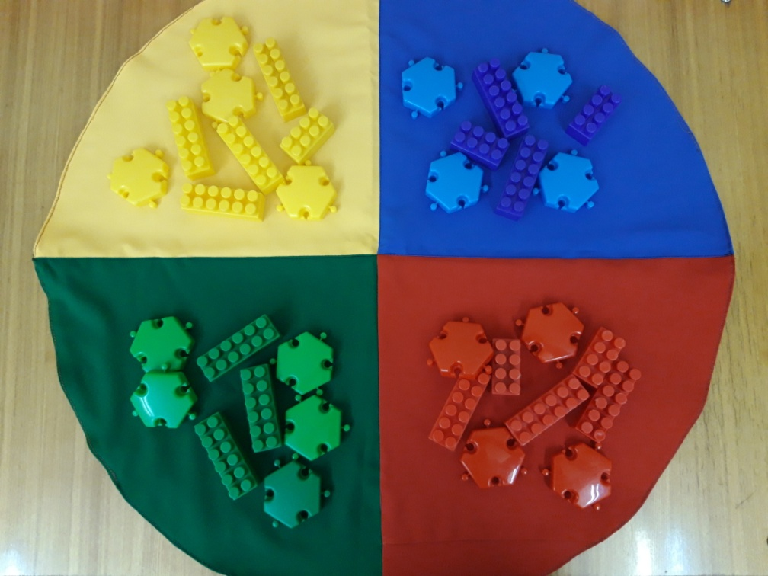

Slide 12
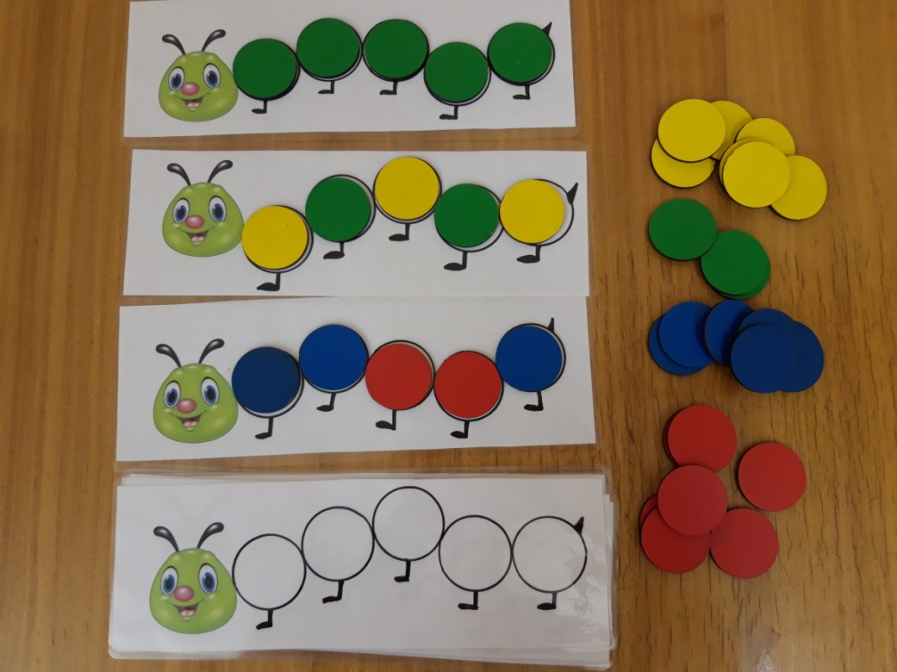
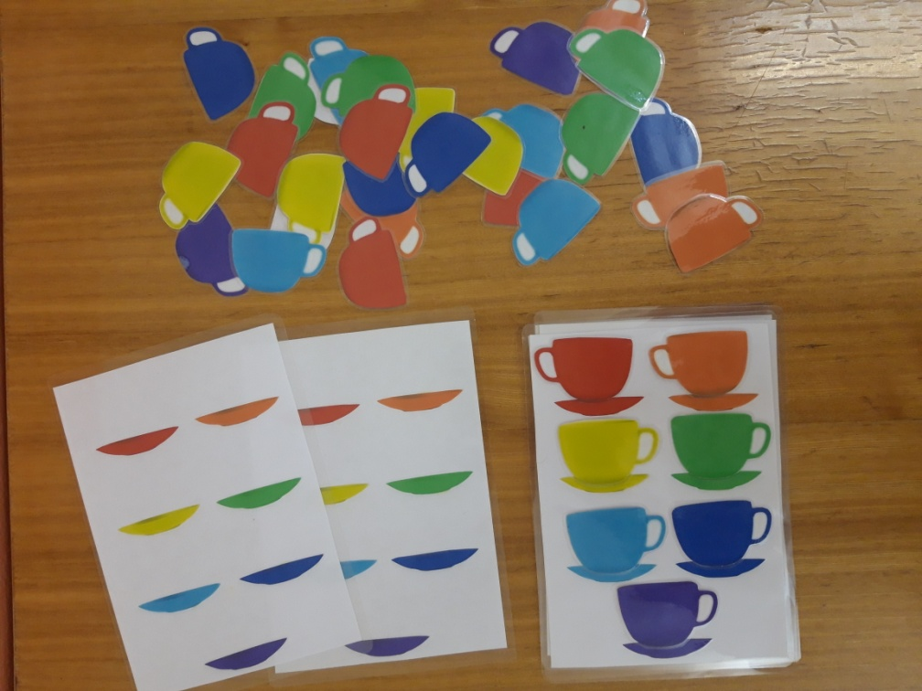
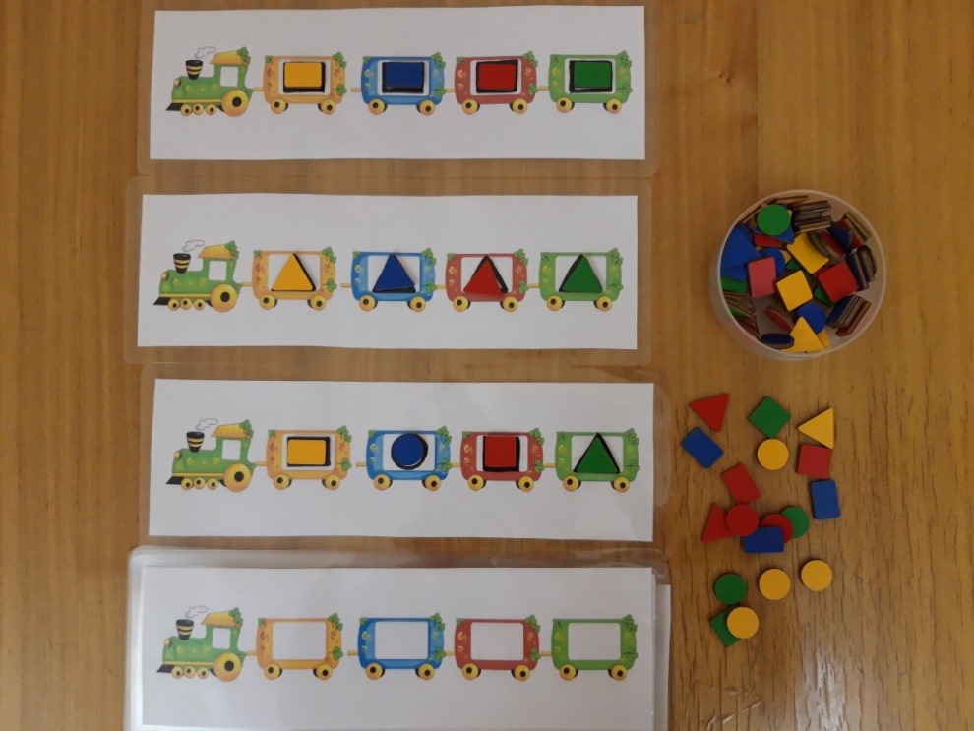

Slide 13
Форма
Для формирования представлений о форме предметов на первом этапе учила детей различать предметы с помощью операции сравнения. Осуществляю такие практические действия, как наложение фигур, прикладывание, переворачивание, обведение пальцами контура, ощупывание.
Затем использовала строительные игры, дидактические игры и упражнения: «Вкладыши», «Разложи фигуры по вагончикам», «Цветная поляна», «Четвертый лишний», «Магнитная мозаика».

Slide 14
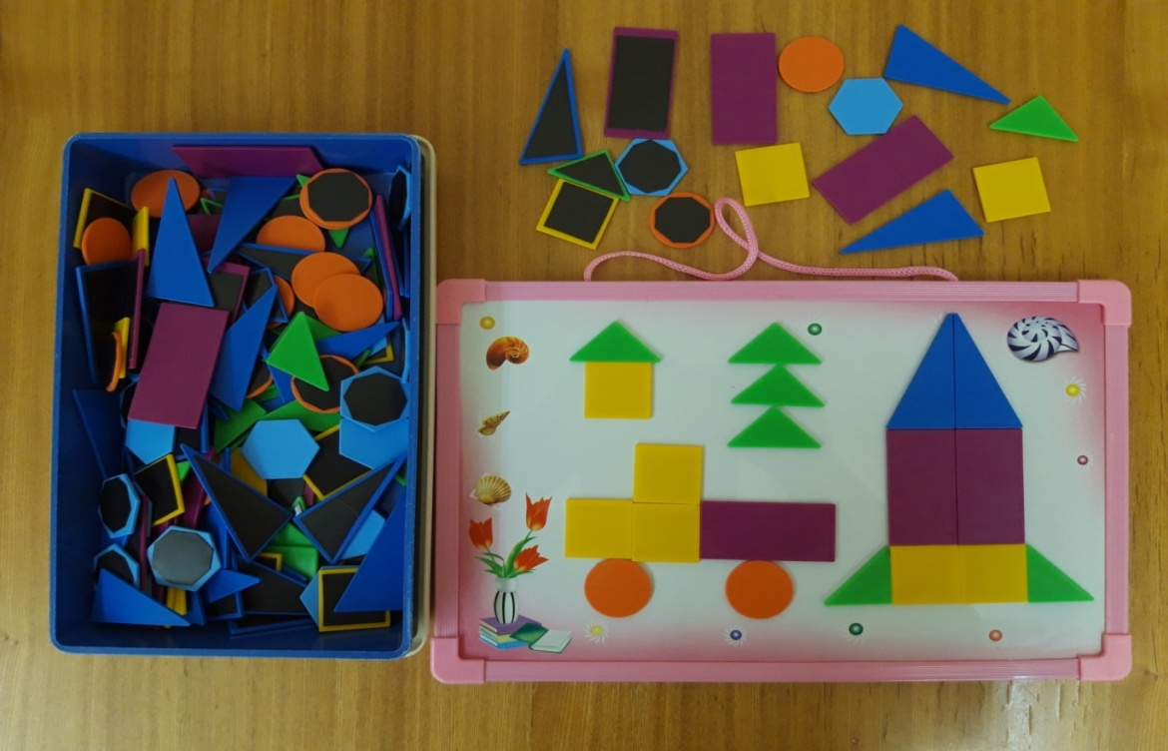
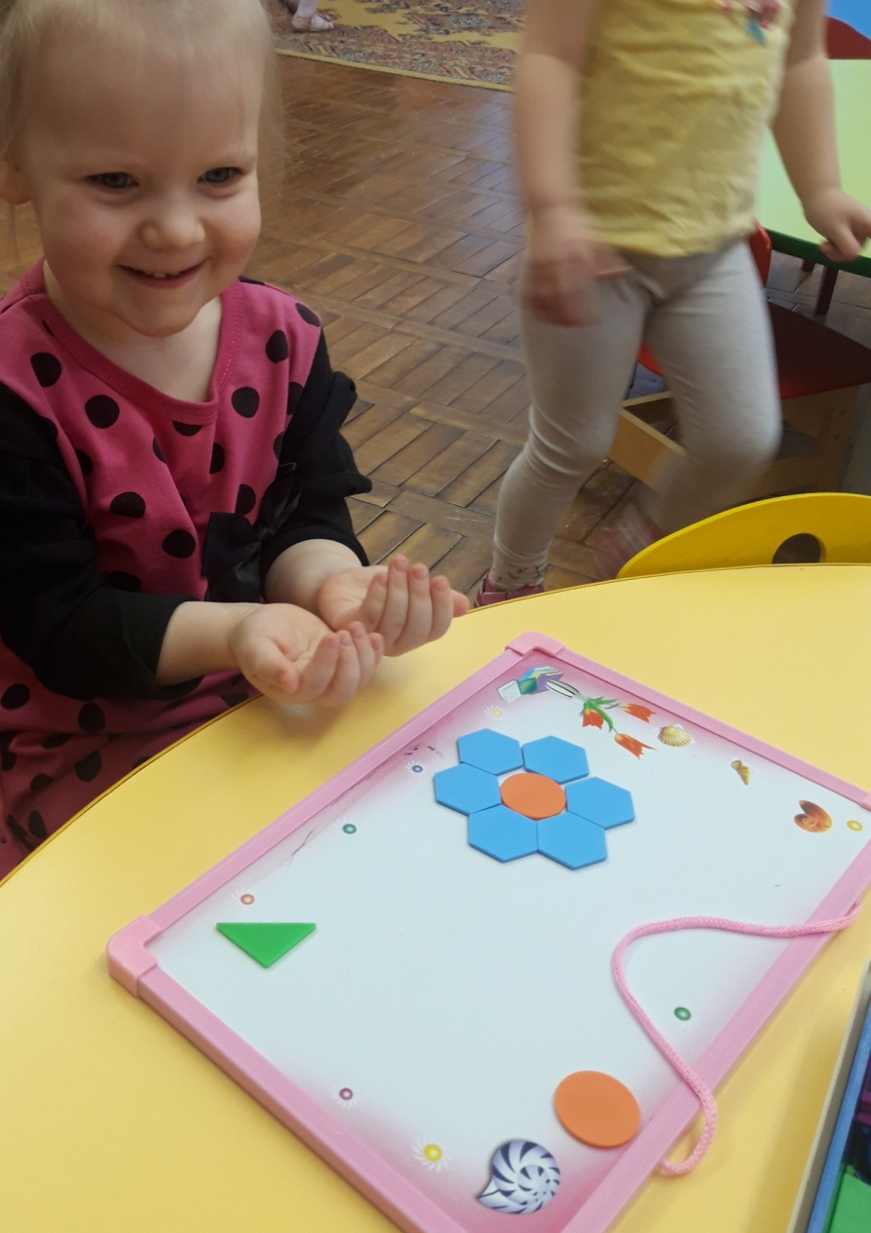

Slide 15
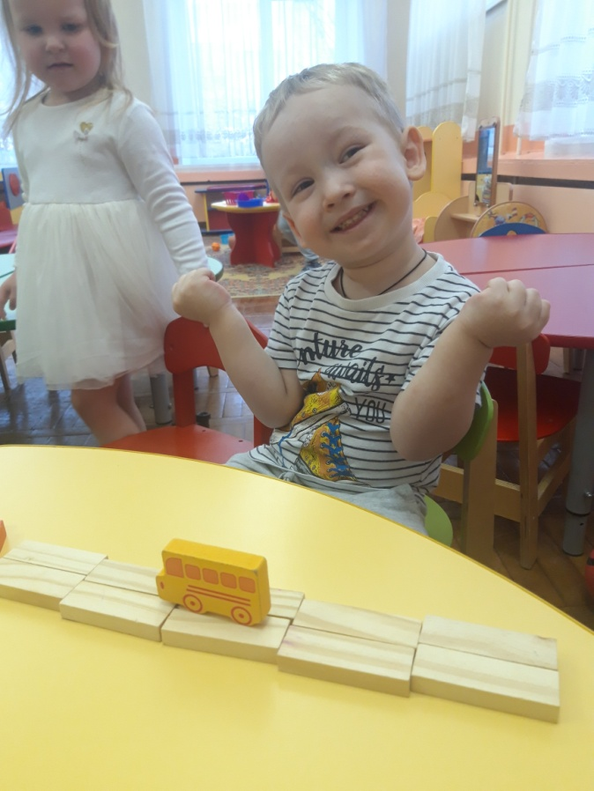
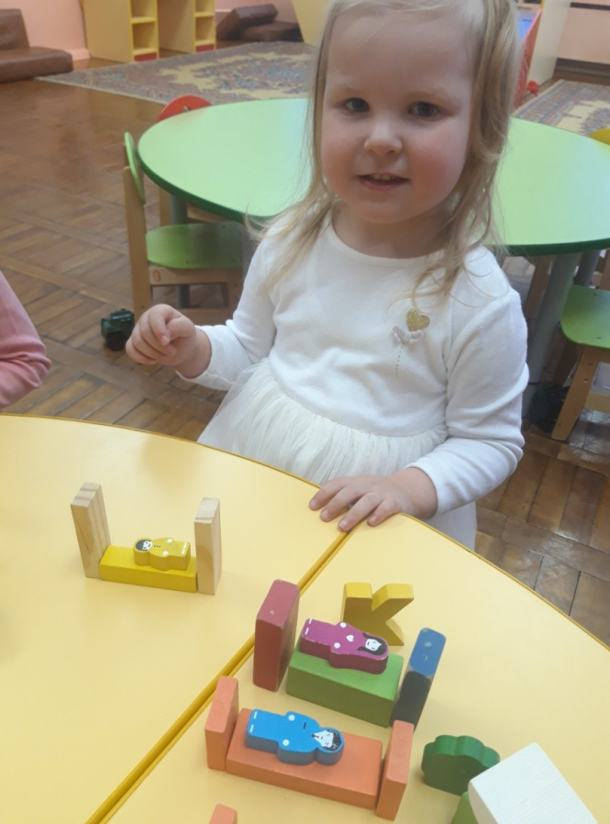

Slide 16
Величина.
Для правильного определения величины у детей формировала следующие представления:
Подбор одинаковых величин по образцу;
Различия между предметами по величине путем прикладывания и наложения;
Запоминание названий за предметами разной величины «большой», «маленький», «короткий», «длинный», «узкий», «широкий».
Также использовала строительные игры, дидактические игры и упражнения: «Собери пирамидку», «Собери матрешку», «Три медведя»,

Slide 17
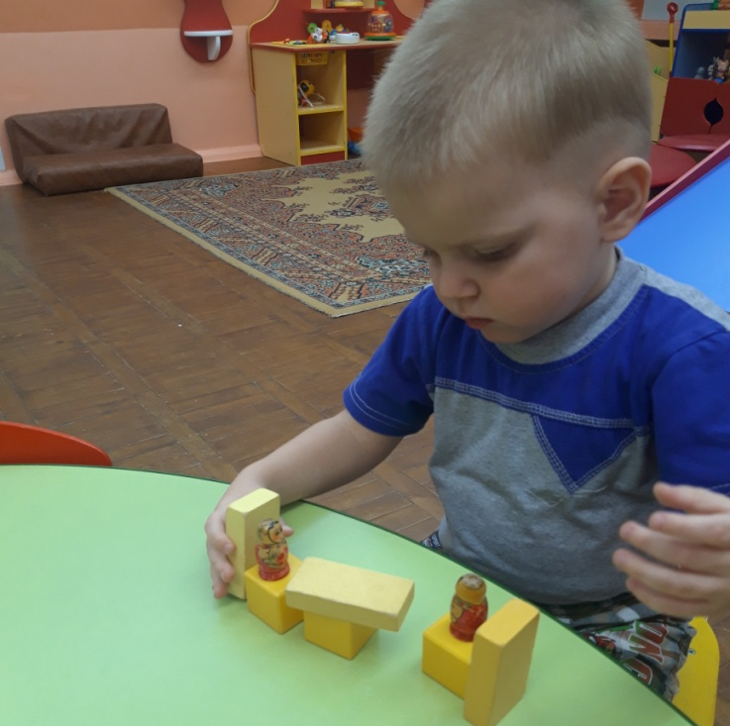

Slide 18
Литература
Аванесова. Дидактические игры для дошкольников. - М., Просвещение, 1982.
Венгер Л.А. Дидактические игры и упражнения по сенсорному воспитанию дошкольников. – М., Просвещение. 1978.
Бондаренко, А. К. Дидактические игры в детском саду: Кн. для воспитателя детского сада. - 2-е изд., дораб. - М.: Просвещение, 1991.
Никитин, Б.П. Развивающие игры. - М., 1994.
А.И.Сорокина «Дидактические игры в детском саду»
Журналы: «Дошкольное воспитание», «Ребенок в детском саду»
Козлова С.А., Куликова Т, А. Дошкольная педагогика. – М., 2000г.
Воспитание сенсорной культуре ребенка// под ред. Л.А. Венгер. М., 1988г.

